Slide 1
최대 유량 알고리즘
(maximum flow algorithm)

Slide 2
정의
가중치가 있는 방향그래프(directed graph) G와 시작 노드 s, 도착 노드 t가
주어졌을 때 각 엣지의 용량을 고려하여 s에서 t로 흘려보낼 수 있는 최대유량(flow)을 구하는 알고리즘
  용량(capacity) : edge의 가중치, 간선에서 흐를 수 있는 최대 유량
    Edge(u,v) == c(u,v) >= 0
  유량(new flow) : 시작점u에서 도착점v까지의 흐름
    F(u,v)
  소스(source) : 유량이 시작하는 정점. 유일하게 유량이 발생하는 정점
  싱크(sink) : 유량이 도착해야하는 정점

Slide 3
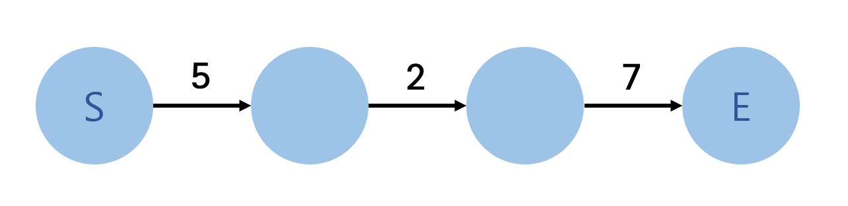
정의
제약 조건 3가지
  Capacity constaint : f(u,v) <= c(u,v)
  Skew symmetry : f(u,v) = -f(v,u) –뒤에 설명될 알고리즘을 위해 만들어진 조건
  Flow conservation : 각 노드에서 유량은 새로 더해지거나 감소되지 않으므로 소스와 싱크를 제외한 정점에 들어오는 유량과 나가는 유량이 같다.
Minimum cost 알고리즘 :
  14
  s에서 e까지 가는 한 가지 경로
  간선을 선택할지
Maximum flow 알고리즘 :
  2
  유량이 흐를 수 있는 모든 경로
  어떤 간선에 얼마나 흘려보낼지

Slide 4
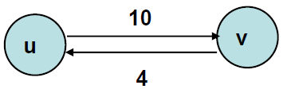
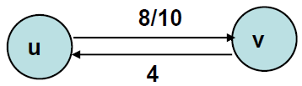
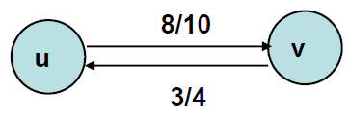
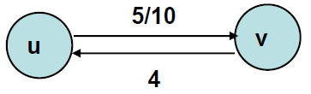
cancellation
C(u,v) = 10 & c(v,u) = 4
F(u,v) = 8
F(v,u) = 3
위 그래프의 양의 순 유량

Slide 5
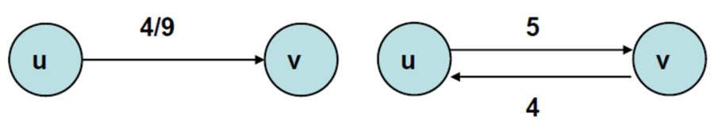
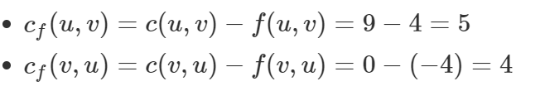
Residual newtwork
U -> V
  Cf(u,v) = c(u,v) – f(u,v)
Augmenting path : residual network Gf상에서 s에서 t로 가는 경로

Slide 6
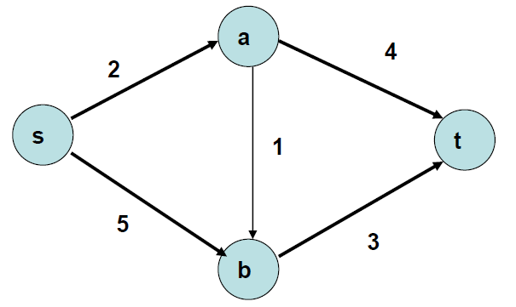
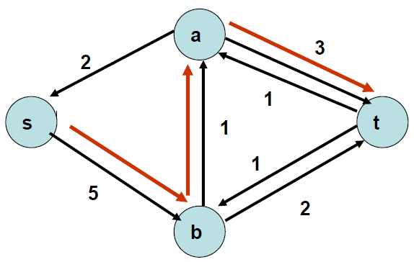
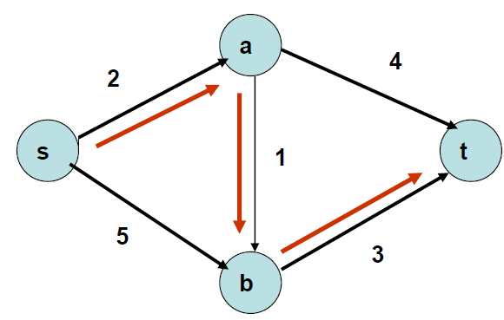
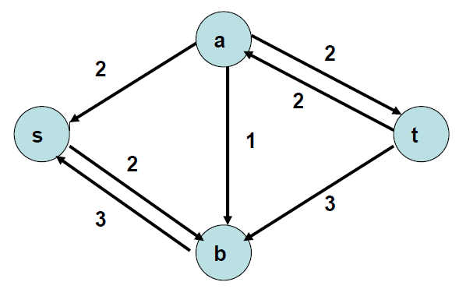
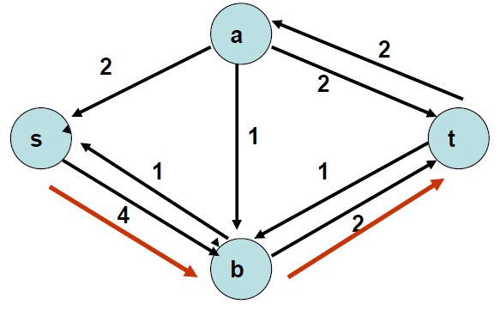
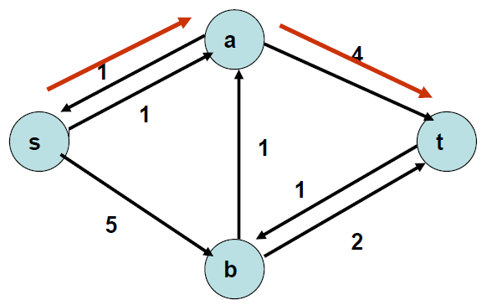
Ford-fulkerson algorithm
            DFS 혹은 BFS방식으로 s에서 t로가는 경로를 찾는다.
              최대 유량은 1
            직전 단계에서 구한 경로의 반대 방향으로 최대 유량만큼 흘려 보내는 엣지를 만들어 준다.
            다시 s에서 t로 가는 경로를 탐색한다.
              최대 유량 : 1
            직전 단계에서 구한 경로의 반대 방향으로 최대 유량만큼 흘려 보내는 엣지를 만들어 준다.
            다시 s에서 t로 가는 경로를 탐색한다.
              최대 유량 : 1
            직전 단계에서 구한 경로의 반대 방향으로 최대 유량만큼 흘려 보내는 엣지를 만들어 준다.
            다시 s에서 t로 가는 경로를 탐색한다.
              최대 유량 : 2
            직전 단계에서 구한 경로의 반대 방향으로 최대 유량만큼 흘려 보내는 엣지를 만들어 준다.
            다시 s에서 t로 가는 경로를 탐색한다.
              S에서 t로가는 경로가 없으므로 종료
              최대유량 : 2+3 = 5
while (bfs(rGraph, s, t, parent)){
int path_flow = INT_MAX;
for (v=t; v!=s; v=parent[v]) {
u = parent[v]; path_flow = min(path_flow, rGraph[u][v]);
}
for (v=t; v != s; v=parent[v]){
u = parent[v]; rGraph[u][v] -= path_flow; rGraph[v][u] += path_flow;
}
max_flow += path_flow;
}
return max_flow;

Slide 7
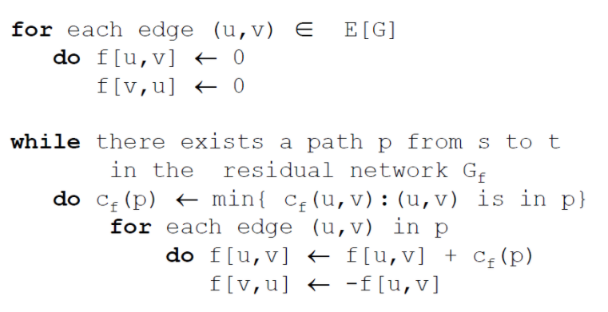
Ford-fulkerson algorithm
만약 s에서 t까지 모든 간선의 용량이 0보다 큰 경로 p를 구한다. 없으면 종료한다.
그 경로의 용량의 최솟값 c를 구한다.
p에 포함된 모든 간선 (u, v)에 대해서 유량에 c를 더한다
유량의 보존에 의해서 반대 간선인 (v, u)에는 유량에 c를 뺀다.
1로 돌아간다.

Slide 8
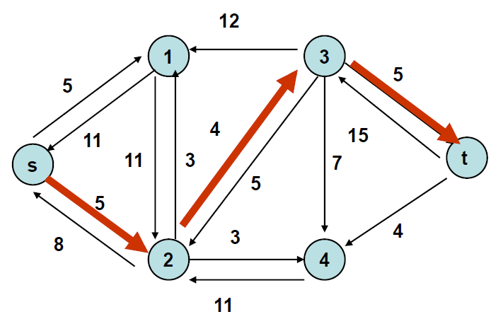
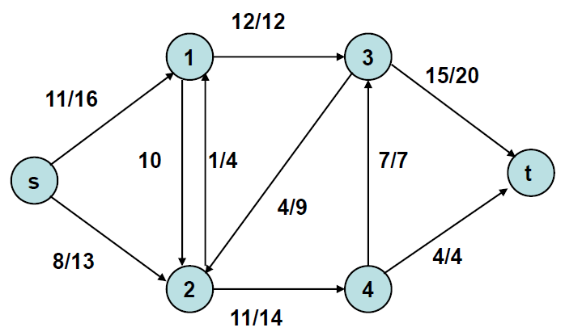
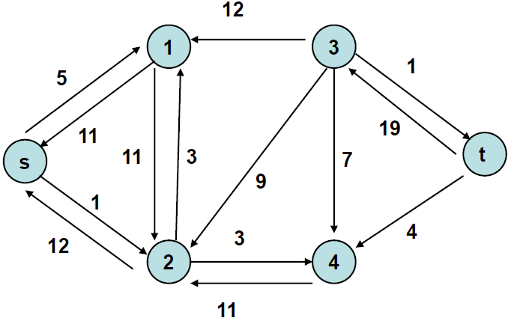
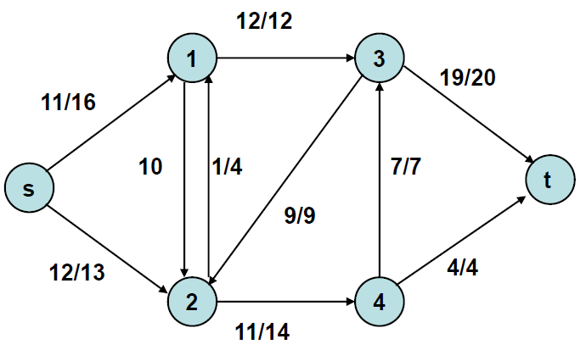
Ford-fulkerson algorithm

Slide 9
Ford-fulkerson algorithm
BFS를 사용했을 때 증가 경로를 VE번 이상 찾지 않는다는 것이 증명되었다. 따라서 BFS써야한다 O(VE^2)
BFS를 쓰는 Ford-Fulkerson Algorithm을 Edmonds-Karp Algorithm이라고 부른다
더 발전된 알고리즘으로 Dinic”s Algorithm이 존재한다.
  Bfs로 최단 경로 추출
  Dfs로 경로를 찾는 과정에서 포화상태인 edge발생 시 edge삭제
  모든 경로의 capacity가 0,1인 경우 O(E)만에 blocking flow를 찾을 수 있다
  http://codeforces.com/contest/704/problem/D
  https://www.acmicpc.net/problem/13320
4. DFS로 찾으면 O(fE), BFS로 찾으면 O(min(fE, VE^2)), DFS와 BFS의 혼종인 Dinic을 쓰면 O(min(fE, V^2E)) 에 풀 수 있다. 또한, Dinic은 unit capacity에서 min(V^(2/3) * E, E^3/2) 에서 돌아간다.

Slide 10
Ford-fulkerson algorithm
Edmonds-Karp Algorithm : https://www.crocus.co.kr/741

Slide 11
Ford-fulkerson algorithm
5. Dinic”s Algorithm을 이용해서 이분 매칭(Biqartite Matching)문제 같은 것도 풀고 더 나아가서 일반 그래프에서 NP-Complete인 최소 정점 덮개 문제도 풀 수 있다(쾨닉의 정리-Konig”s Theorem)
6. Min-Cost Max-Flow : 증가경로를 구할 때 벨만 포드를 이용해서 최단 경로를 구하면 된다.

Slide 12
문제
https://www.acmicpc.net/problem/6086
https://www.acmicpc.net/problem/11409

